Slide 1
“天路历程” – 第12次课
11/21/2021

Slide 3
21.同心走出迷魂地

Slide 4
无知的“一无所知”
使罪得赦免的公义；
通过对耶稣公义的信心来逃避上帝的暴怒和保护灵魂；
对基督的公义能拯救罪人的真正作用
生活在无知的想象中！

Slide 5
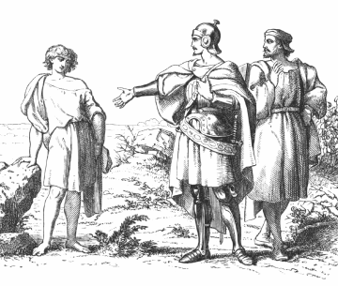
从无知的借鉴
诗111:10， 敬畏耶和华是智慧的开端。
正确的畏惧：对上帝的敬畏
起因： 谋求得救，认罪悔改
果效： 为得拯救，紧靠耶稣
结果： 人心谦卑，惧怕背离
无知如何压制敬畏之心？
认为畏惧是魔鬼作祟的结果=》抵抗畏惧之心
认为畏惧扰乱信仰=》害怕面对自己的罪
自以为不应该畏惧上帝=》专横跋扈，傲慢自信
妨碍自以为义的观念=》不遗余力地反对畏惧

Slide 6
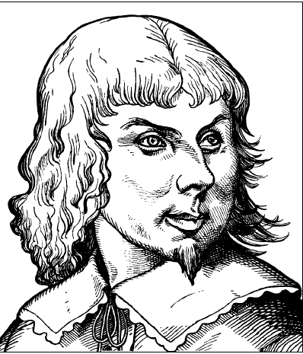
短暂倒退的原因
良心一度醒悟， 但思想并没有从根本上转变
被奴性恐惧所制约， 害怕遭到别人的反对
以宗教为耻，骄傲自满，目空一切
不愿面对自己的罪，不敢正视现实
没有改变自己的心意！
Notes:
狗所吐的，它转过来又吃。--箴言26：11
惧怕人的，陷入网罗，惟有依靠耶和华的，必得安稳。--箴言29：25

Slide 7
短暂重归世俗的做法
背离上帝，不再思考耶稣的教导
逃避应尽的义务
躲避真正的基督徒
放弃听道，读经
对虔诚的基督徒吹毛求疵，夸大弱点，求全责备
和自我放纵的人在一起
热衷于谈论淫荡和荒谬的事情
不加掩饰的为所欲为
心肠刚硬，明目张胆的犯罪
馬太福音 7：21 凡稱呼我『主啊，主啊』的人不能都進天國，唯獨遵行我天父旨意的人才能進去。

Slide 8
 | 暂信 | 无知 | 小信
出身 | “粗俗镇” | “自夸庄” | “实在乡”
窄门 | 有罪责，无光照，无悔改 | “弯曲的小路” | 肯定有
得救确据 | 无 | 无 | 有
特点 | 惧怕人甚于惧怕神 | “我的心对我说…” | 追求属灵生活，但信心不足
生活中 | 抛弃罪疚，心生骄傲 | 循规蹈矩，奉献，施舍 | 无尽悲哀，痛苦抱怨
结局 | 永远的灭亡 | 地狱 | 天堂
小信拥有什么？
宝贝：得救的信心
证件：得救的确据
下部中“小信群众”：
怯疑，弱心，趔趄，失望，惊恐
“勉励灰心的人，扶助软弱的人。” --贴前5：14

Slide 9
思考问题
“逃避认罪、不敬畏神，是短暂这类人信仰迟早必然要倒退回世俗的原因。” 你认为这种说法对吗？为什么？

Slide 10
22. 如愿以偿进天城

Slide 11
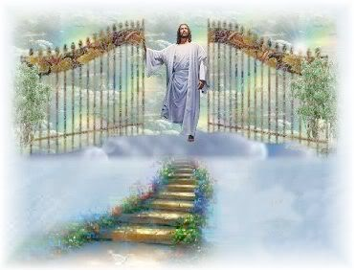
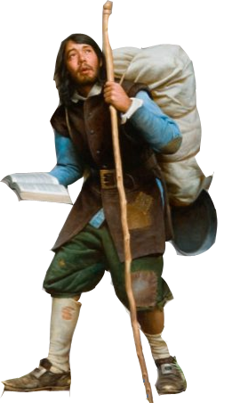
良緣國
空气芳香，心旷神怡
飞鸟歌唱，鲜花盛开
阳光普照，不分昼夜
眺望天城，重立婚约
五谷美酒，丰富充裕
被眷顾者，心满意足
朝思暮想，欣喜欢乐
宝石建造，黄金铺街
天國之城
無橋的天河
良緣國
迷魂地
心上良人，相思成疾
美丽果园，属天国王
尽情享用，解渴充饥
亭台楼阁，沉入梦乡
葡萄香郁，熟睡梦语
一觉醒来，整装上路
闪光天使，迎接前往
愉悅山
疑惑寨
浮華鎮
死蔭谷
屈辱谷
富麗宮
艱難山
曉諭的家
毀滅城
窄門
絕望潭

Slide 12
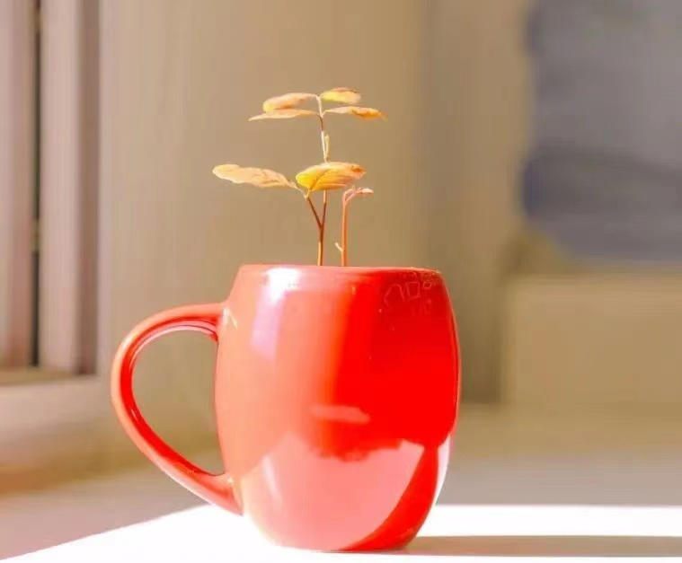
以赛亚书 62：4-5
你必不再称为“撇弃的”，你的地也不再称为“荒凉的”，
你却要称为“我所喜悦的”，你的地也必称为“有夫之妇”，
因为耶和华喜悦你，你的地也必归他。
少年人怎样娶处女，你的众民也要照样娶你；
新郎怎样喜悦新妇，你的神也要照样喜悦你。
与主恩爱，阳光普照，遇见天使，天乐飘飘，天城在望。。
在地如在天—主光在我们心里愈照愈明！
良缘国，又称第二个天，清教徒在世的最高峰
末日的荣耀今日照射在我们的生命中—以马内利之境

Slide 13
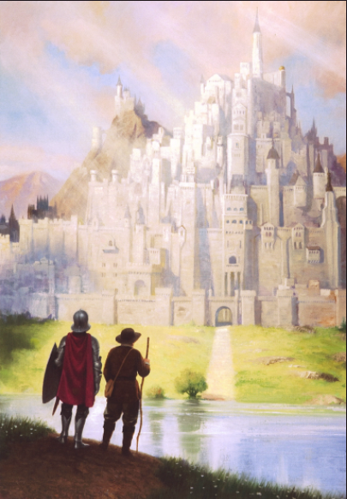
提摩太後書4:7-8
美好的仗我已經打過了，當跑的路我已經跑盡了，所信的道我已經守住了。從此以後，有公義的冠冕為我存留，就是按著公義審判的主到了那日要賜給我的；不但賜給我，也賜給凡愛慕他顯現的人。
闪光天使所说“两道难关”指什么？
外在：肉身死亡的关口
内在：经历不信的挑战

Slide 14
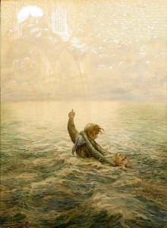
人在地一生的三件事
与神和好
- 与生命源头的连接
与自己和好
- 对生命意义的澄清
与他人和好
- 对关系的修复

Slide 15
我們現在所知道的有限，先知所講的也有限，等那完全的來到，這有限的必歸於無有了。我作孩子的時候，話語像孩子，心思像孩子，意念像孩子，既成了人，就把孩子的事丟棄了。我們如今彷彿對著鏡子觀看，糢糊不清（原文作：如同猜謎）；到那時就要面對面了。我如今所知道的有限，到那時就全知道，如同主知道我一樣。
--哥林多前书 13：9-12
他們卻羨慕一個更美的家鄉，就是在天上的。所以神被稱為他們的神，並不以為恥，因為他已經給他們預備了一座城。
--希伯來書11：16

Slide 17
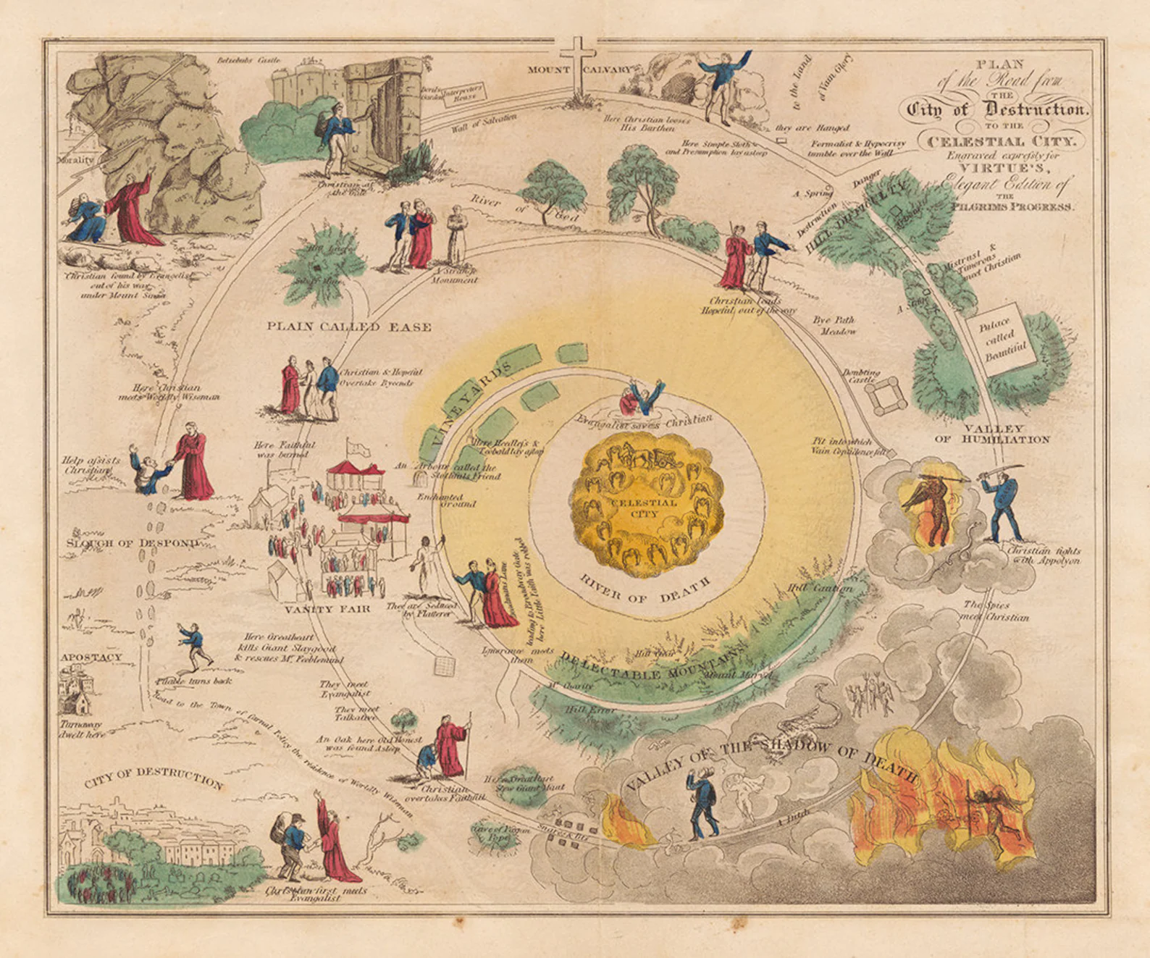
“成了！”

Slide 18
关于死亡
愿赐平安的神亲自使你们全然成圣！又愿你们的灵与魂与身子得蒙保守，在我们主耶稣基督降临的时候完全无可指摘！
--帖撒罗尼迦前书5：23
死亡是神在我们身上分别为圣的最后一步！
圣灵要在选民身上做“成全”的工作
将旧人里所有的败坏全然洁净
我们的灵魂才能安然见主面！

Slide 19
天路 | 误入歧途的原因 | 误入歧途的结果 | 神的拯救
毁灭城 |  |  | 传道人指路
绝望潭 | 由于疏忽大意 | 罪的泥沼 | 帮助搭救
西奈山 | 长吁短叹 （ 没有耐心，急于除去包袱) | 西奈山的火焰 | 传道人指路
窄门 |  |  | 善意开门，指路
晓谕的家 |  |  | 7 个启示
艰难山 | 自我陶醉，沉入梦乡 | 书卷滑落，行程耽误，抹黑赶路 | 有人唤醒他
富丽宫 |  |  | 装备
屈辱谷 |  |  | 神所赐的全副军装 生命树的叶子
死荫幽谷 |  |  | 祷告
浮华镇 |  |  | 守信殉道，与盼望同行
银矿 |  |  | 基督徒制止盼望前往观看
疑惑寨 | 长途跋涉，烦躁气馁 (离开道路，走草地) | 被绝望巨人抓进城堡 | 应许的钥匙
愉悦山 |  |  | 休息/牧人指路警戒
网罗 | 岔路口没有看地图，轻信 | 跌进陷阱 | 闪光天使搭救
迷魂地 |  |  | 谈论真理
良缘国 |  |  | 重立婚约、歇息、整装续行
无桥之河 |  |  | 战胜内心恐惧，重拾信心
天 国 之 城

Slide 20
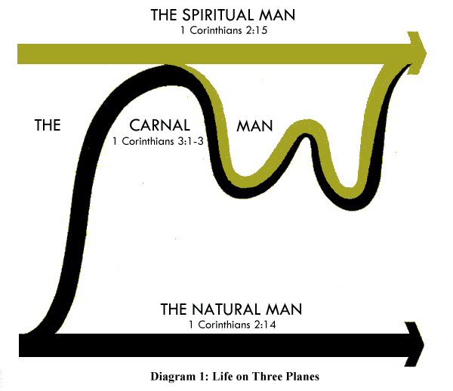
屬靈的人
屬肉體的人
屬血氣的人

Slide 21
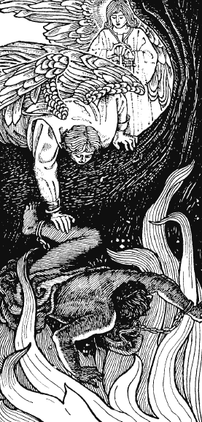
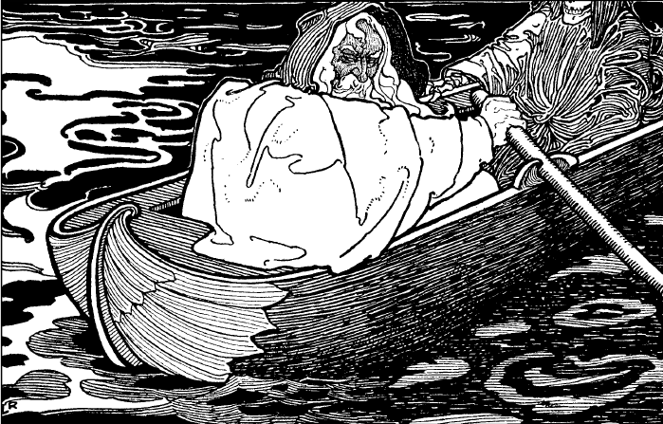
无知的结局
没有“证件”-救恩的确据！

Slide 22
路加福音 13：22-28
耶穌往耶路撒冷去，在所經過的各城各鄉教訓人。有一個人問他說：主啊，得救的人少嗎？耶穌對眾人說：你們要努力進窄門。我告訴你們，將來有許多人想要進去，卻是不能。及至家主起來關了門，你們站在外面叩門，說：主啊，給我們開門！他就回答說：我不認識你們，不曉得你們是哪裡來的！那時，你們要說：我們在你面前吃過喝過，你也在我們的街上教訓過人。他要說：我告訴你們，我不曉得你們是哪裡來的。你們這一切作惡的人，離開我去吧！你們要看見亞伯拉罕、以撒、雅各，和眾先知都在神的國裡，你們卻被趕到外面，在那裡必要哀哭切齒了。

Slide 23
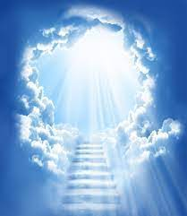
天路历程 (The Pilgrim’s Progress)
“Do not rejoice in your commitment to the Lord Jesus – rejoice in the Lord Jesus Himself! ”
From “Surprised by the Power of the Spirit”, by Jack Deere
We are all on the same journey, are you on the right path?

